Slide 1
Noklus diabetesskjema i Pridok

Slide 2
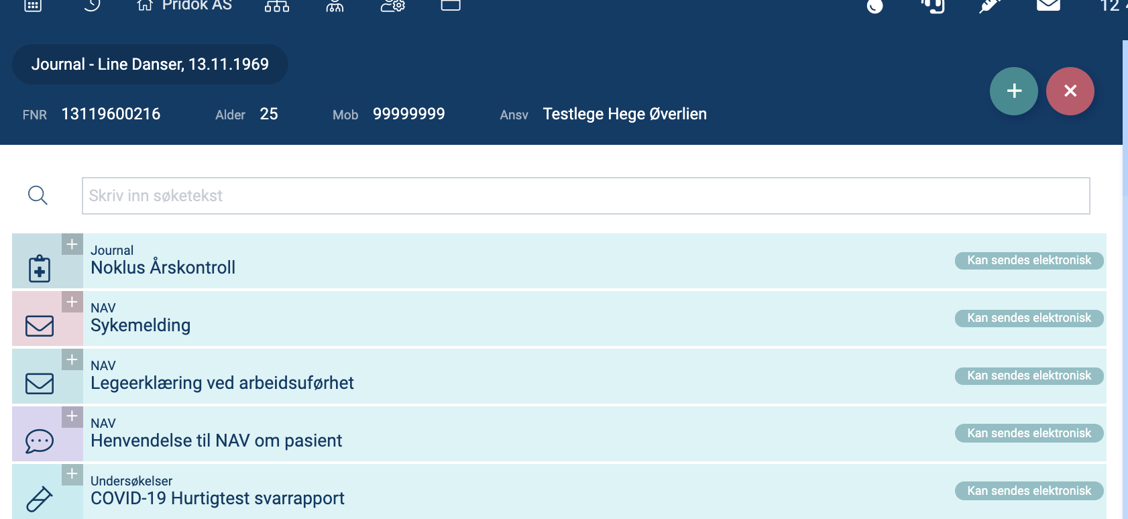
Åpning av diabetesskjema
Etter at man har trykket på pluss åpnes alle tilgjengelige skjema

Slide 3
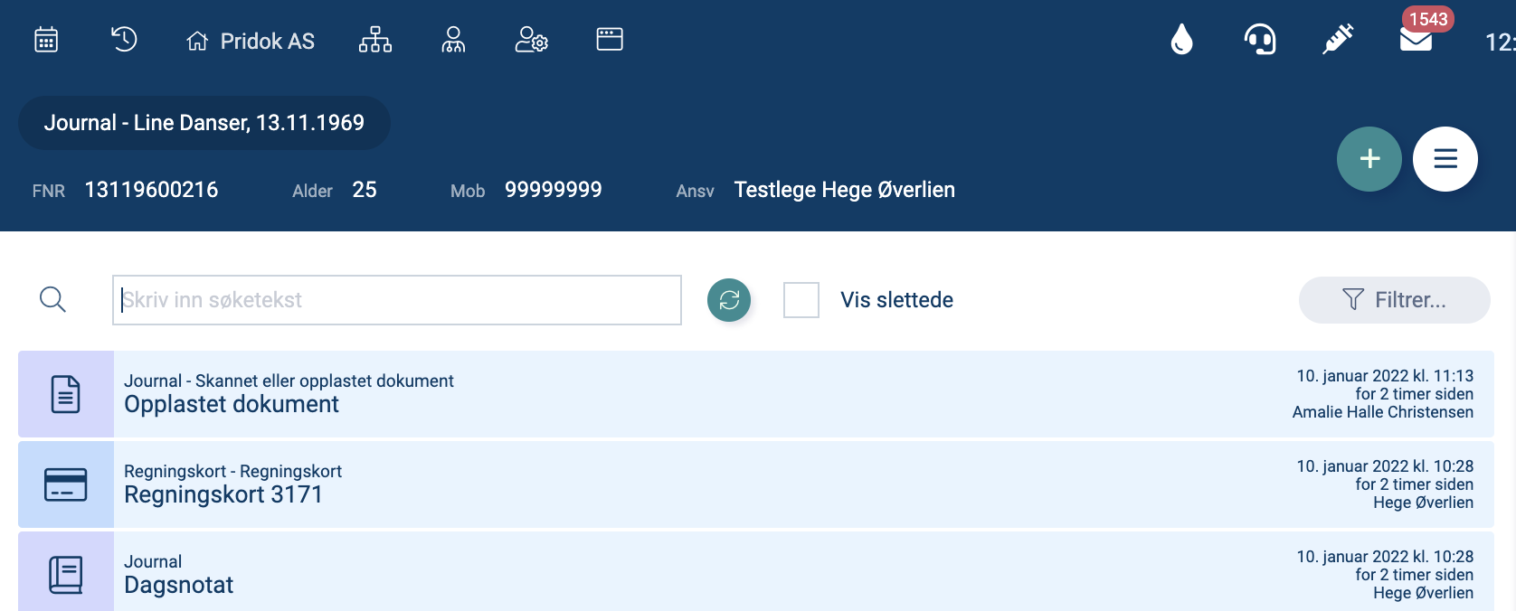
Åpning av diabetesskjema
Trykk på pluss i journalen

Slide 4
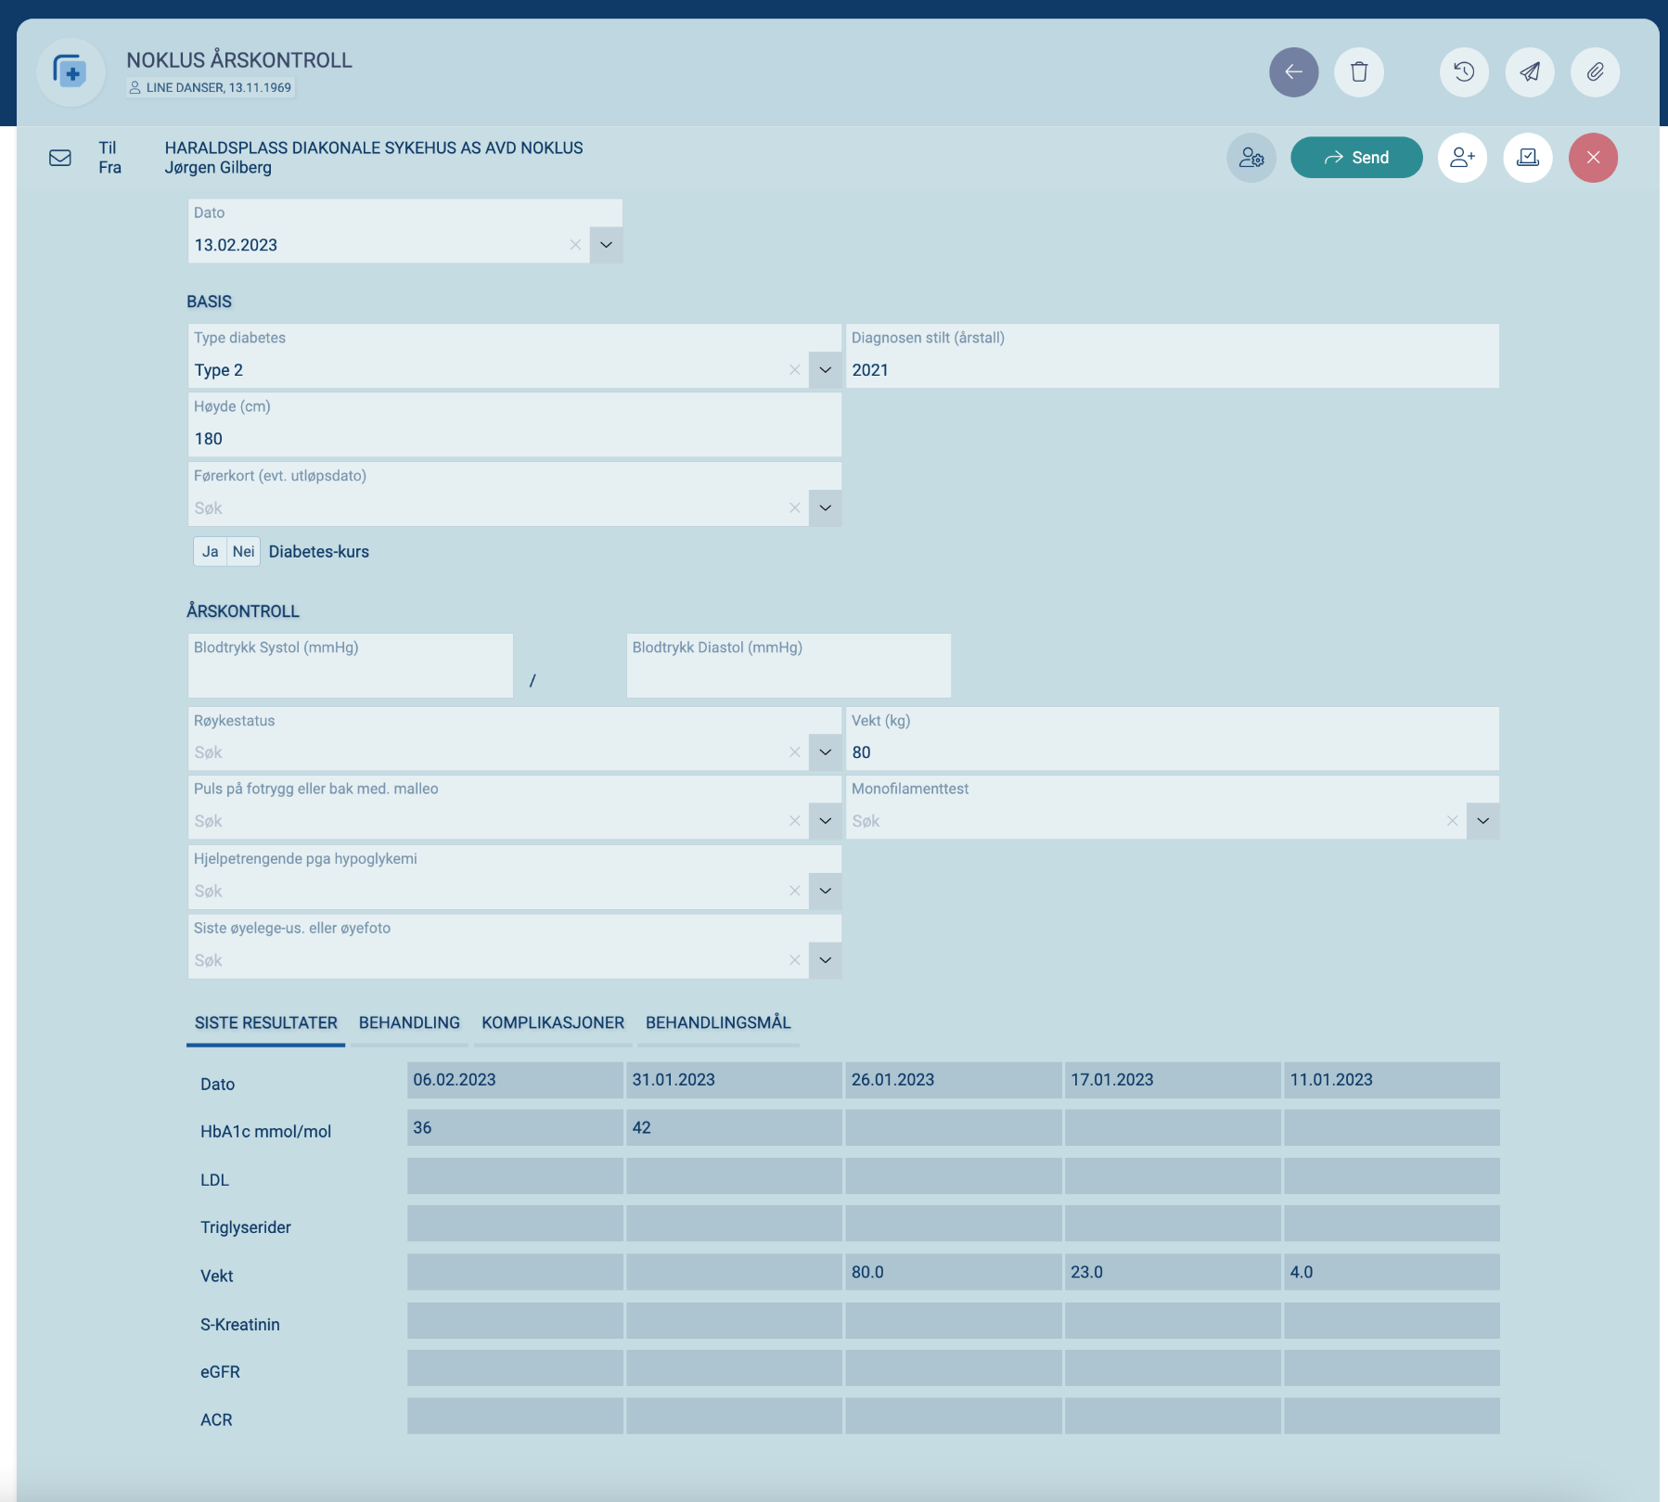
Trykk på send etter hver konsultasjon du har endret noe i skjemaet. Registeret bruker alltid verdier i det siste skjema som er sendt inn hvert år i tilbakemeldingsrapportene
Notes:
Skjemaet er delt inn i områder/soner. Basis, Årskontroll, Arv, Behandling, Komplikasjoner, Individuelle behandlingsmål og Siste resultater.

Slide 5
Opplysninger lagt inn i årskontroll blankes ut 1. januar hvert år, med unntak av røykestatus/øyelege

Slide 6
Diabetestype hentes inn automatisk. Andre opplysninger under «basis» legges inn manuelt. Data liggende til du ev. endrer.

Slide 7
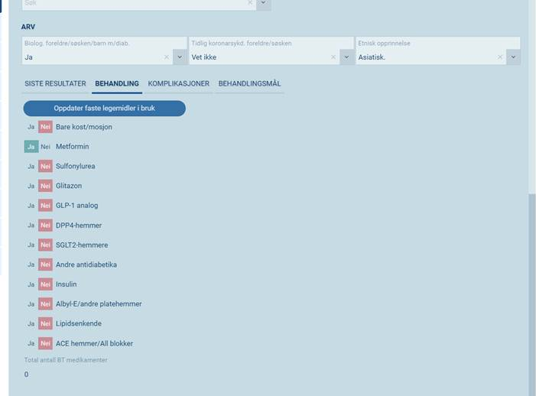
Medikamenter ligger under fanen behandling. Disse hentes hentes automatisk ut fra journalsystemets medikamentmodul første gang skjemaet benyttes. Seinere oppdateres de ved knappen «oppdater faste legemidler i bruk».

Slide 8
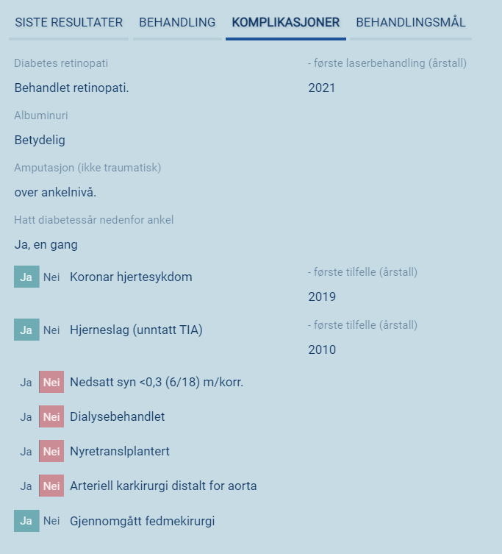
Koronar hjertesykdom og hjerneslag hentes automatisk fra journalen. De andre komplikasjonene legges inn manuelt. Komplikasjoner blir liggende i skjemaet til de endres.

Slide 9
Blodprøvesvar hentes automatisk fra lab.modul i journalsystemet, også høyde/vekt om det er lagt inn som lab-prøve.

Slide 10
Noklus diabetesskjema
Gir oversikt over behandling
Gir oversikt over risiko for senskader
Gir oversikt over sykdomsutvikling
Anbefalt i nasjonal faglig retningslinje
Egen takst for oppstart og bruk (105-førstegangsutfylling og 100- senere års utfylling).
Det opprettes et nytt «dokument» hver gang det opprettes nytt skjema av Noklus årskontroll, så man kan helt fint hente opp alle tidligere utfylte skjema ja.

Slide 11
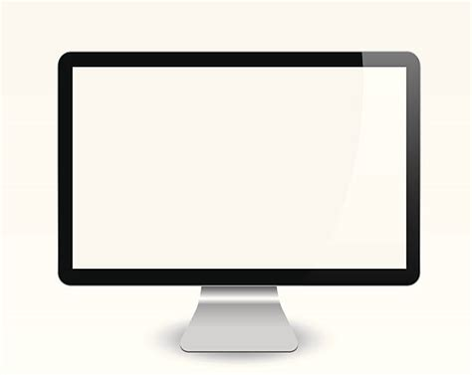
2-4 ganger høyere odds for å få undersøkt urin, føtter og øyne hos fastleger som bruker Noklus diabetesskjema*
Åsne Bakke
*ROSA4 studien
Notes:
Bildet er fra Rosa 4 studien (Åsne Bakke).

Slide 12
Noklus sender ut årlige tilbakemeldingsrapporter til alle fastleger som benytter Noklus diabetesskjema
Der sammenstilles aggregerte data fra den enkelte fastlege og sammenstilles med gjennomsnittet fra alle andre praksiser
Man får oversikt på kvalitet i egen praksis og kan følge med på utviklingen dersom man jobber med kvalitetsforbedring
ROSA 4-studien viste blant annet at kun ca 60 % av pasienter med diabetes type 2 går jevnlig til øyelege (2014). Pasientrapporterte data fra 2022 viser at det samme gjelder fortsatt (basert på svar fra ca 70 000 pasienter med diabetes type 2)
Se eksempel fra en anonym fastlege her: https://www.noklus.no/norsk-diabetesregister-for-voksne/tilbakemeldingsrapporter-og-arsrapporter/, under tilbakemeldingsrapport allmennlege
De fastleger som ønsker informasjon direkte fra registeret må sende mail til noklus@noklus.no så registrerer vi denne. Om man ønsker tilbakemeldingsrapport på mail i stedet for i papir kan man også melde inn dette på samme mailadresse.

Slide 13
Praktiske opplysninger
Teknisk support: Pridok
Faglige innspill: Norsk diabetesregister for voksne/Noklus:
Tlf: 55979500, tast 2 (mandag- fredag klokken 08-15)
E-post: noklus@noklus.no

